Slide 1
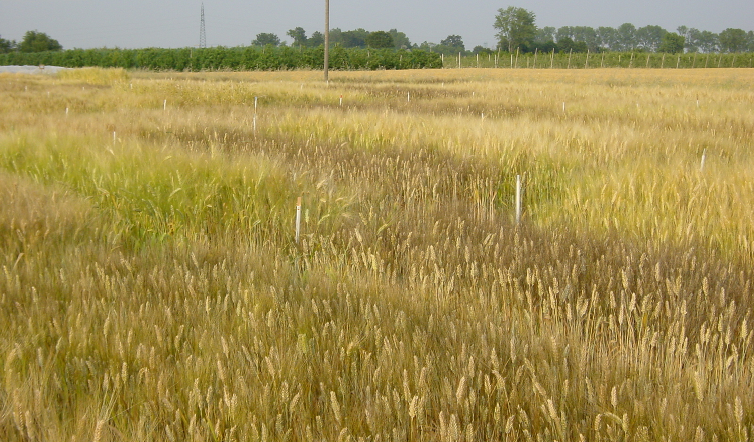
Evento:
Giornata «Approcci di sperimentazione in campo»
Presso A.U.B. sede di Cadriano, Via Gandolfi 19
CADRIANO, AZIENDA A.U.B., 16 MAGGIO 2025, ORE 9.15-16.00
Ore | Attività illustrate | Docenti
9.15-9.45 9.45-10.45 | Apertura con descrizione azienda agraria, funzionamento e gestione, Aspetti economici ed estimativi nella gestione dell’azienda. | Prof. Nanni Costa Prof. Davide Viaggi Rino Ghelfi
10.45-13.15 | Le Coltivazioni erbacee, rotazioni, malerbe, principali malattie/fitofagi, strategie di difesa e miglioramento genetico | Proff. Bosi, Zanetti/ Monti, Benvenuti, Maccaferri, Salvi,Frascaroli, Collina, Burgio
13.15-14.15 | Pausa pranzo (pranzo al sacco)
14.15-16.00 | Le coltivazioni arboree, tendenze e strategie d’impianto, difesa, scelta varietale e management | Proff. Morandi, Manfrini, Benvenuti, Collina, Burgio, Salvi/Maccaferri/Frascaroli
16.00-17.00 | La meccanizzazione delle colture e le principali innovazioni | Prof. Valda Rondelli
*Gli studenti partecipanti sono pregati di registrarsi entro il 15/5 alle 12.00 presso
https://sol-gestione.unibo.it/eventi

